Slide 1
chatgpt

Slide 2
新的架构

Slide 3
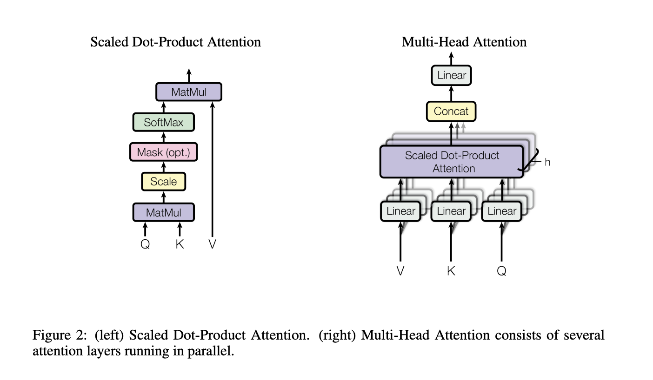
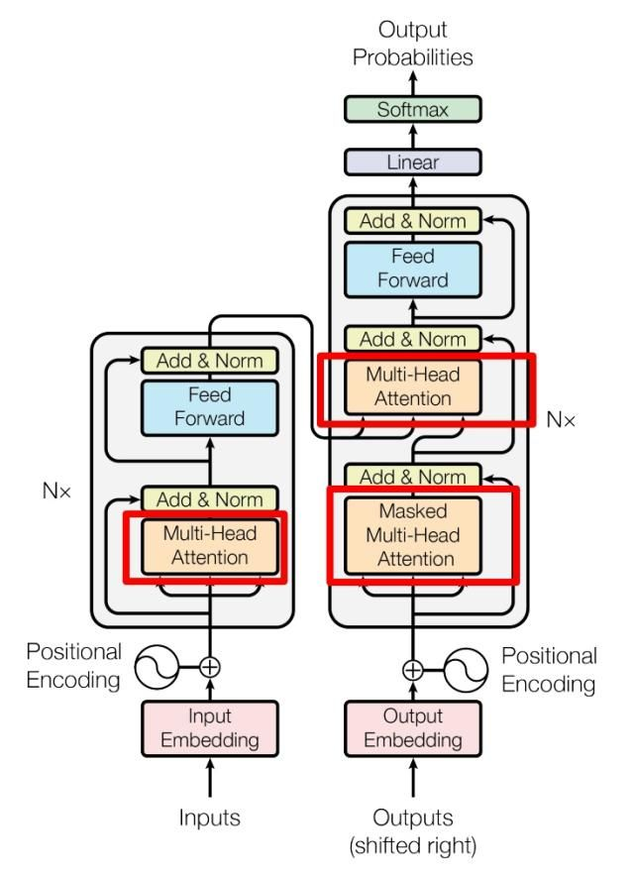
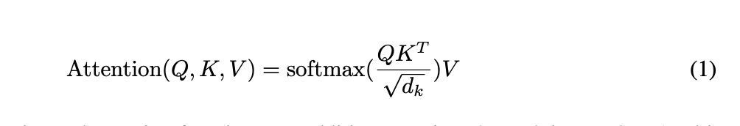
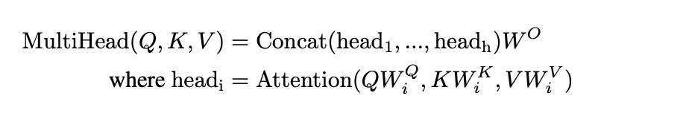
Transformer（Attention Is All You Need）

Slide 4
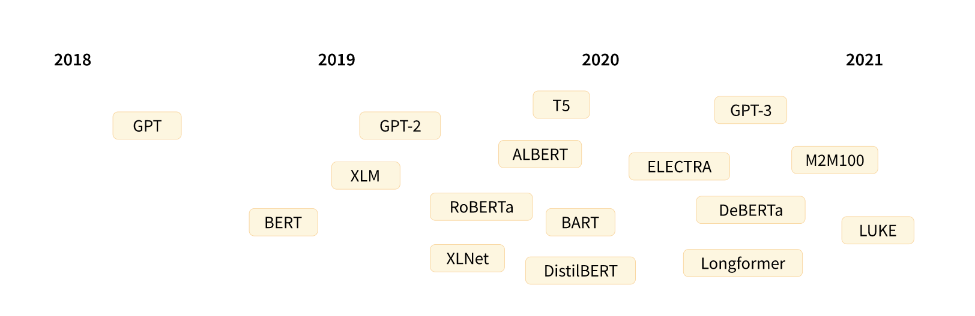
Transformer（Attention Is All You Need）
Encoder Models
Decoder Models
Endoder Decoder Models
ALBERT
BERT
DistilBERT
ELECTRA
RoBERTa
CTRL
GPT
GPT-2
Transformer XL
BART
mBART
Marian
T5

Slide 5
新的训练方法

Slide 6
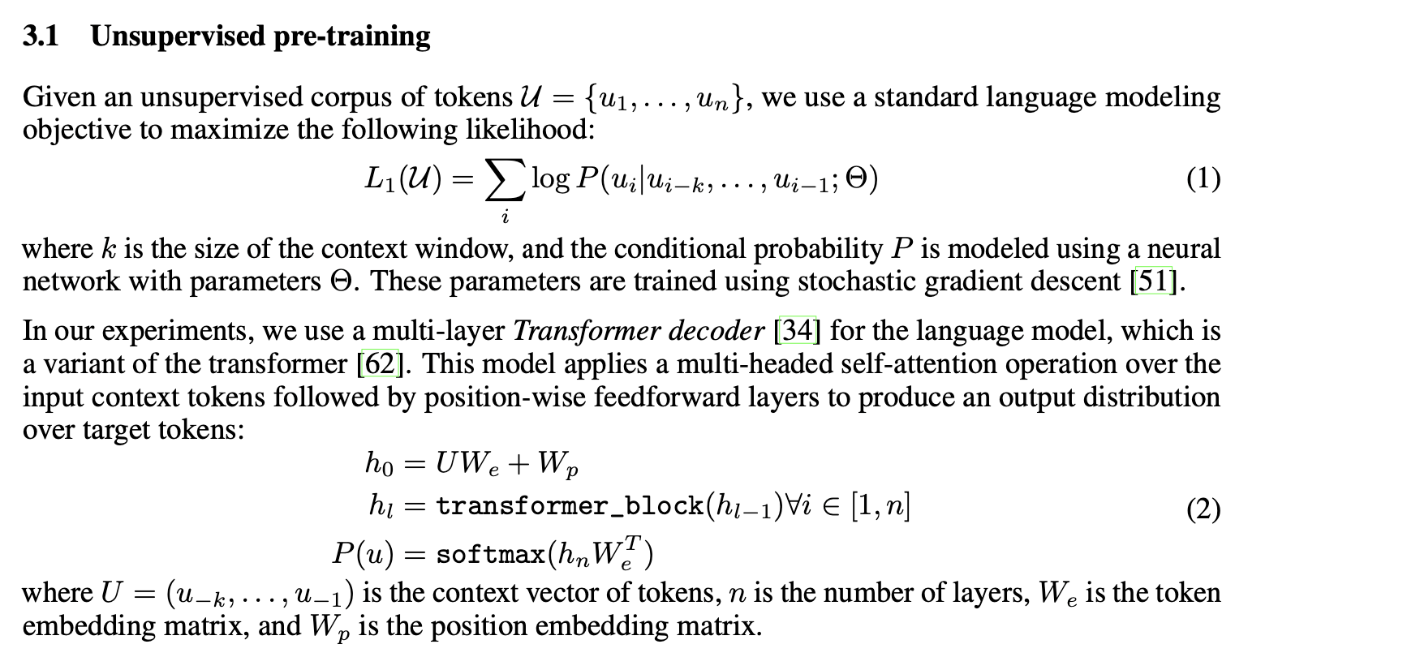
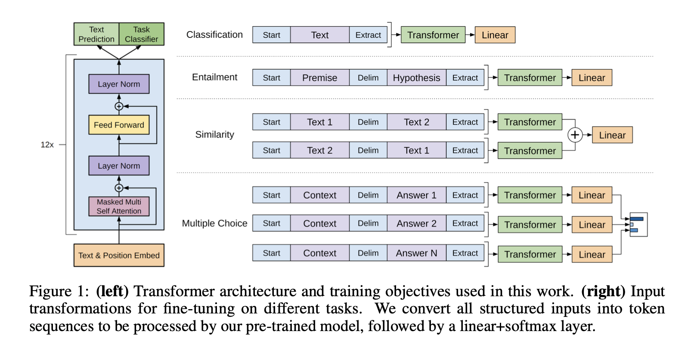
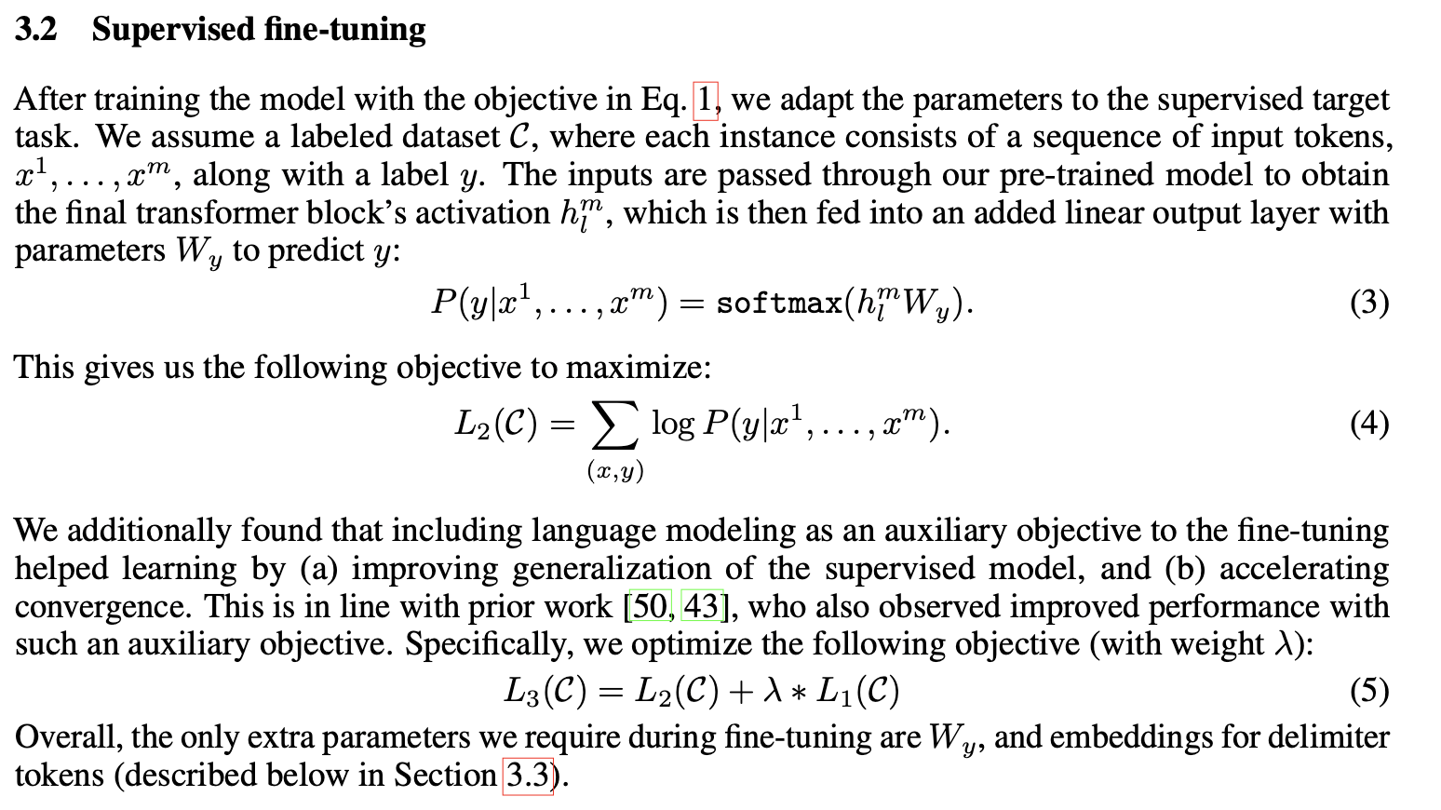
GPT（Improving Language Understanding by Generative Pre-Training ）

Slide 7
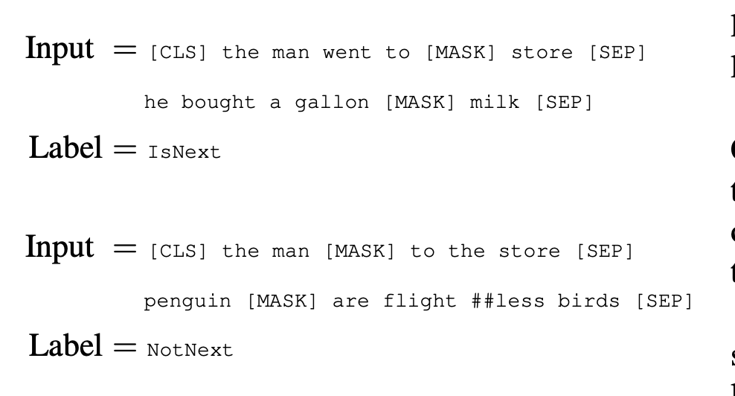
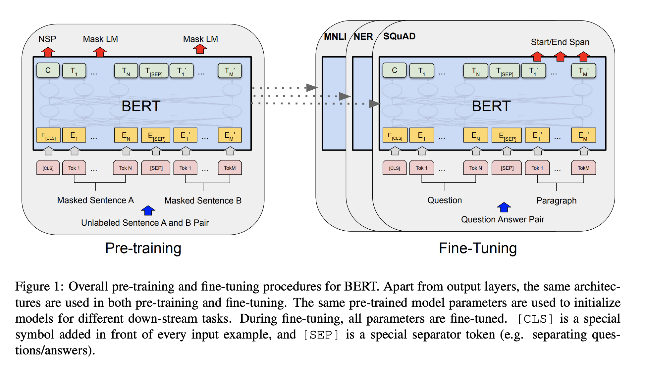
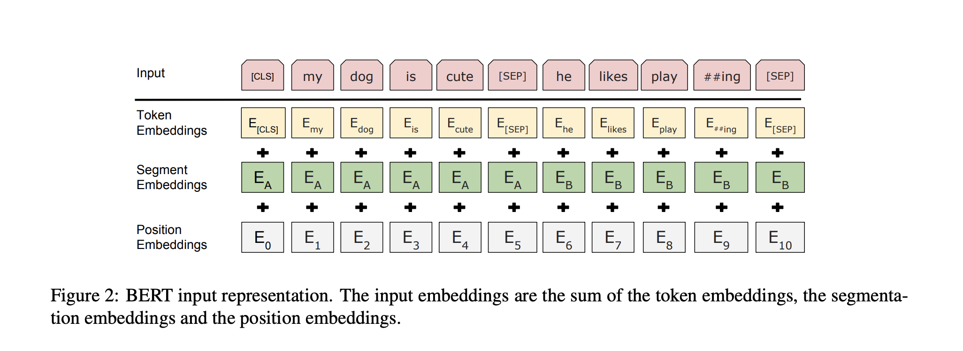
BERT（BERT: Pre-training of Deep Bidirectional Transformers for Language Understanding）

Slide 8
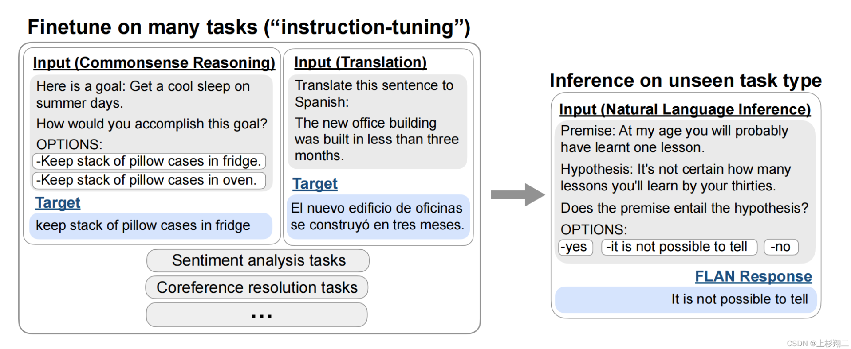
FLAN

Slide 9
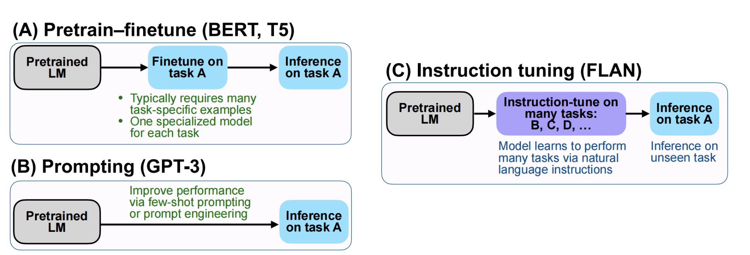
FLAN（Finetuned Language Models Are Zero-Shot ）
Fine-tuning：先在大规模语料上进行预训练，然后再在某个下游任务上进行微调，如BERT、T5；
Prompt-tuning：先选择某个通用的大规模预训练模型，然后为具体的任务生成一个prompt模板以适应大模型进行微调，如GPT-3；
Instruction-tuning：仍然在预训练语言模型的基础上，先在多个已知任务上进行微调（通过自然语言的形式），然后再推理某个新任务上进行zero-shot。

Slide 10
FLAN（Finetuned Language Models Are Zero-Shot ）
Fine-tuning：先在大规模语料上进行预训练，然后再在某个下游任务上进行微调，如BERT、T5；
Prompt-tuning：先选择某个通用的大规模预训练模型，然后为具体的任务生成一个prompt模板以适应大模型进行微调，如GPT-3；
Instruction-tuning：仍然在预训练语言模型的基础上，先在多个已知任务上进行微调（通过自然语言的形式），然后再推理某个新任务上进行zero-shot。

Slide 11
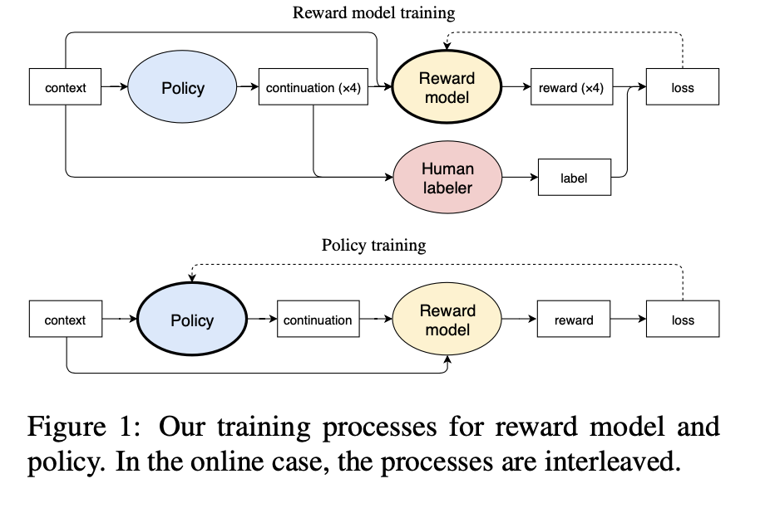
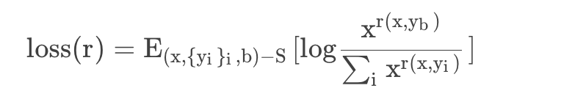
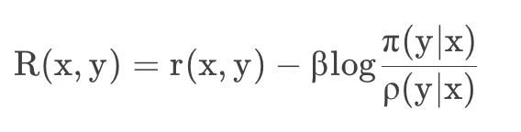
RLHF（Fine-Tuning Language Models from Human）
从数据集中采样context x，并使用policy网络得到4种句子，即（x、y0、y1、y2、y3），其中y的下标表示让人类的优先级排序。
训练policy网络。从人类标注数据中进行训练，其中r是奖励模型的分数，该loss尝试让人类更喜欢的句子得分更高，从而来微调policy生成更符合人类偏好的句子。
训练奖励模型， 其中为了分布变化太远，会额外添加一个带有期望KL惩罚。

Slide 12
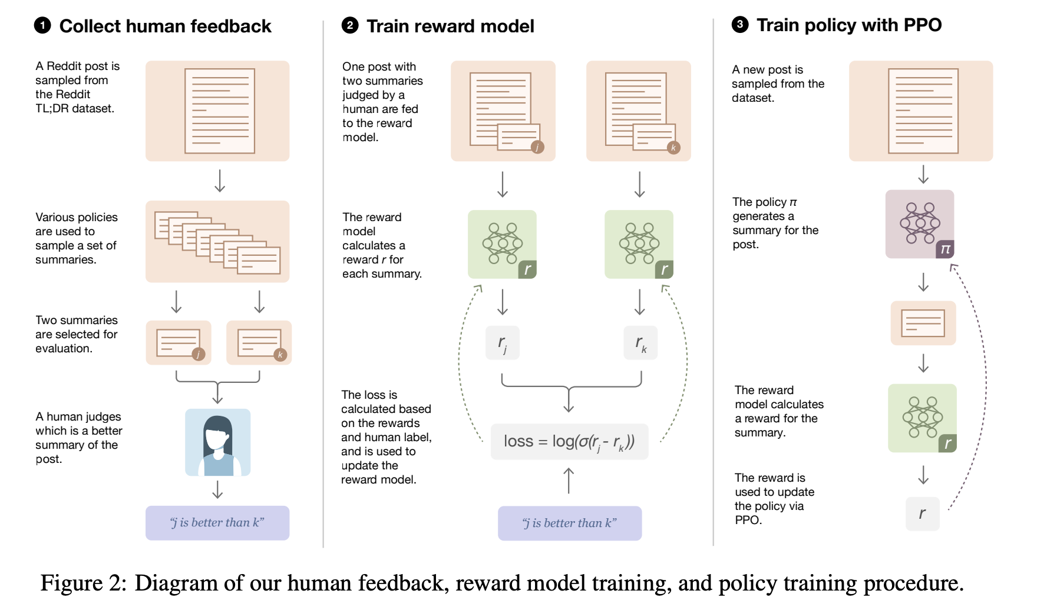
Learning to Summarize with Human Feedback
Collect human feedback。来自reddit.com的300万篇不同主题的文章以及由原海报撰写的文章摘要，然后由人工标注摘要的顺序。
Train reward model。奖励函数预测摘要之间谁更好，因此利用成对损失函数进行监督训练即可。
Train policy with PPO。和前一篇文章一样，利用奖励模型得到一种偏好策略以产生更高质量的摘要结果。
随后的这份工作会更为贴近instructGPT和chatGPT，其提出主要按照人类偏好的summarization场景中。其模型框架架构如下图所示，和instructGPT类似，主要分为三步：先收集人类在成对摘要上偏好的数据集，然后通过监督学习训练一个奖励模型（RM）来预测人类偏好的摘要。最后，利用奖励模型RM给出的分数去微调生成摘要的大模型，以上模型都基于GPT-3进行微调。

Slide 13
Chatgpt训练技术

Slide 14
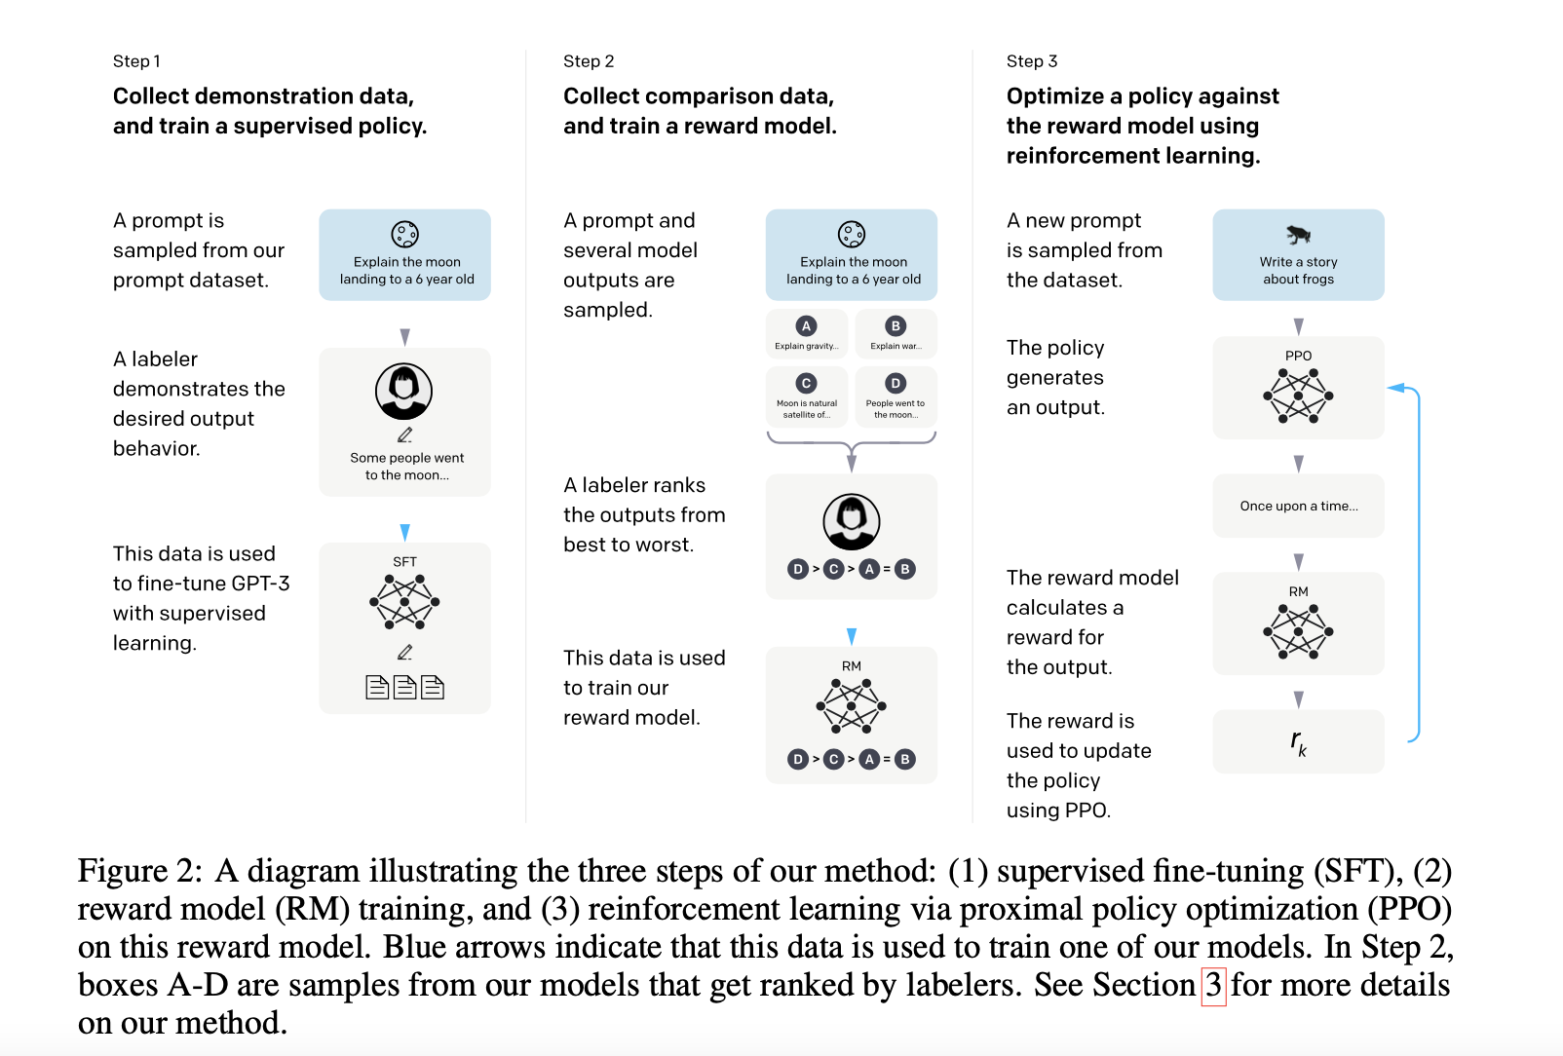
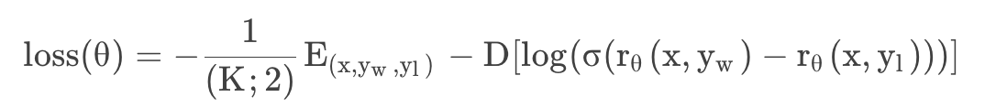
instructGPT（ Training language models to follow instructions with human feedback ）
监督学习。收集人工编写的期望模型如何输出的数据集，并使用其来训练GPT3。
奖励模型。收集人工标注的模型多个输出之间的排序数据集。并训练一个奖励模型，以预测用户更喜欢哪个模型输出。
old
微调GPT3。使用这个奖励模型作为奖励函数，以PPO的方式，微调监督学习得到的GPT3。
old
Notes:
KL惩罚仍然是为了对减轻奖励模型的过度优化。此外还会将训练前的梯度混合到PPO梯度中，以维持模型在更多通用NLP任务上的性能。

Slide 15
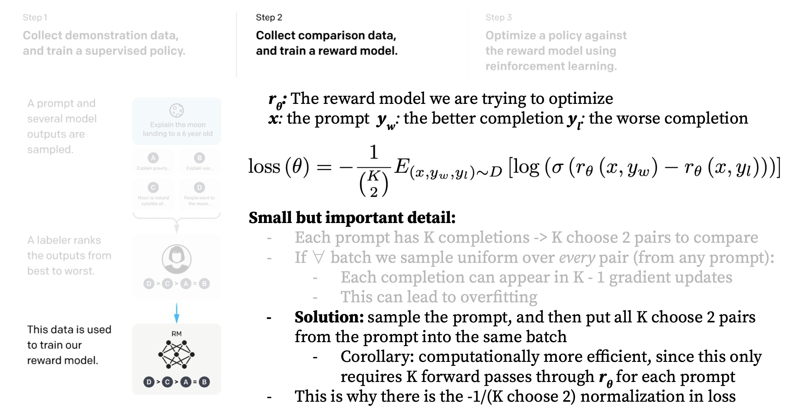
instructGPT（ Training language models to follow instructions with human feedback ）
Notes:
KL惩罚仍然是为了对减轻奖励模型的过度优化。此外还会将训练前的梯度混合到PPO梯度中，以维持模型在更多通用NLP任务上的性能。

Slide 16
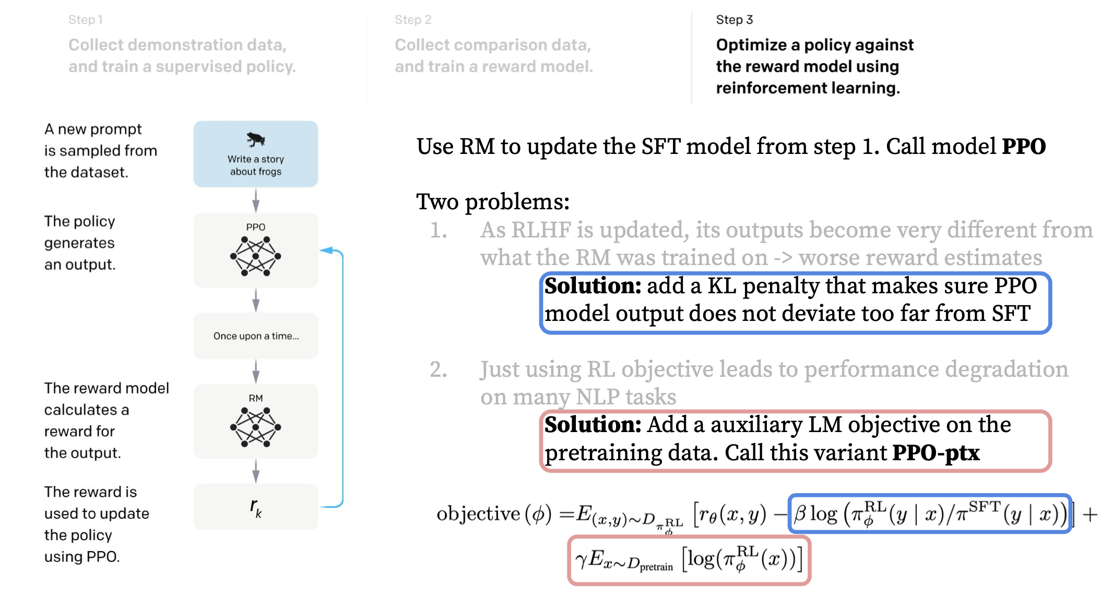
instructGPT（ Training language models to follow instructions with human feedback ）
Notes:
KL惩罚仍然是为了对减轻奖励模型的过度优化。此外还会将训练前的梯度混合到PPO梯度中，以维持模型在更多通用NLP任务上的性能。

Slide 17
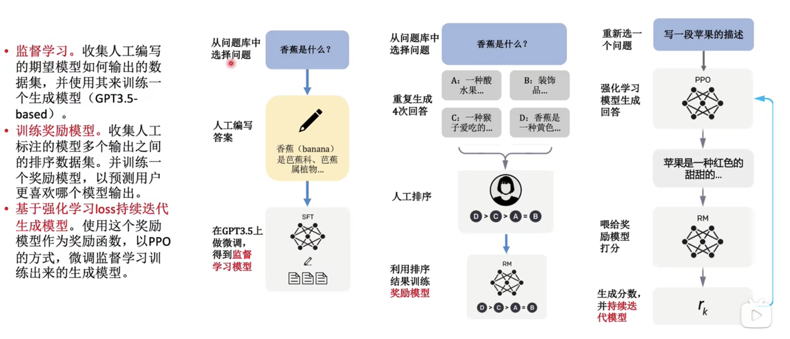
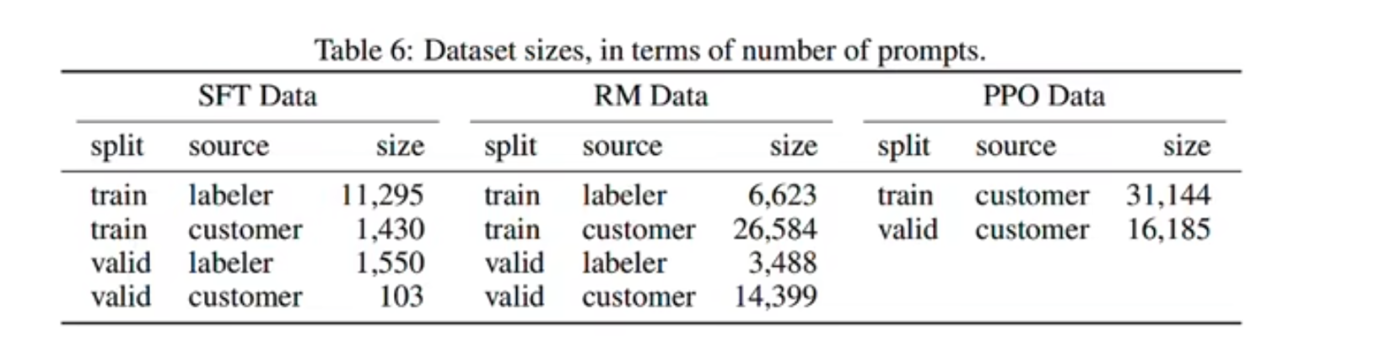
instructGPT（ Training language models to follow instructions with human feedback ）
监督学习。收集人工编写的期望模型如何输出的数据集，并使用其来训练GPT3。
奖励模型。收集人工标注的模型多个输出之间的排序数据集。并训练一个奖励模型，以预测用户更喜欢哪个模型输出。
old
微调GPT3。使用这个奖励模型作为奖励函数，以PPO的方式，微调监督学习得到的GPT3。
old
Notes:
KL惩罚仍然是为了对减轻奖励模型的过度优化。此外还会将训练前的梯度混合到PPO梯度中，以维持模型在更多通用NLP任务上的性能。

Slide 18
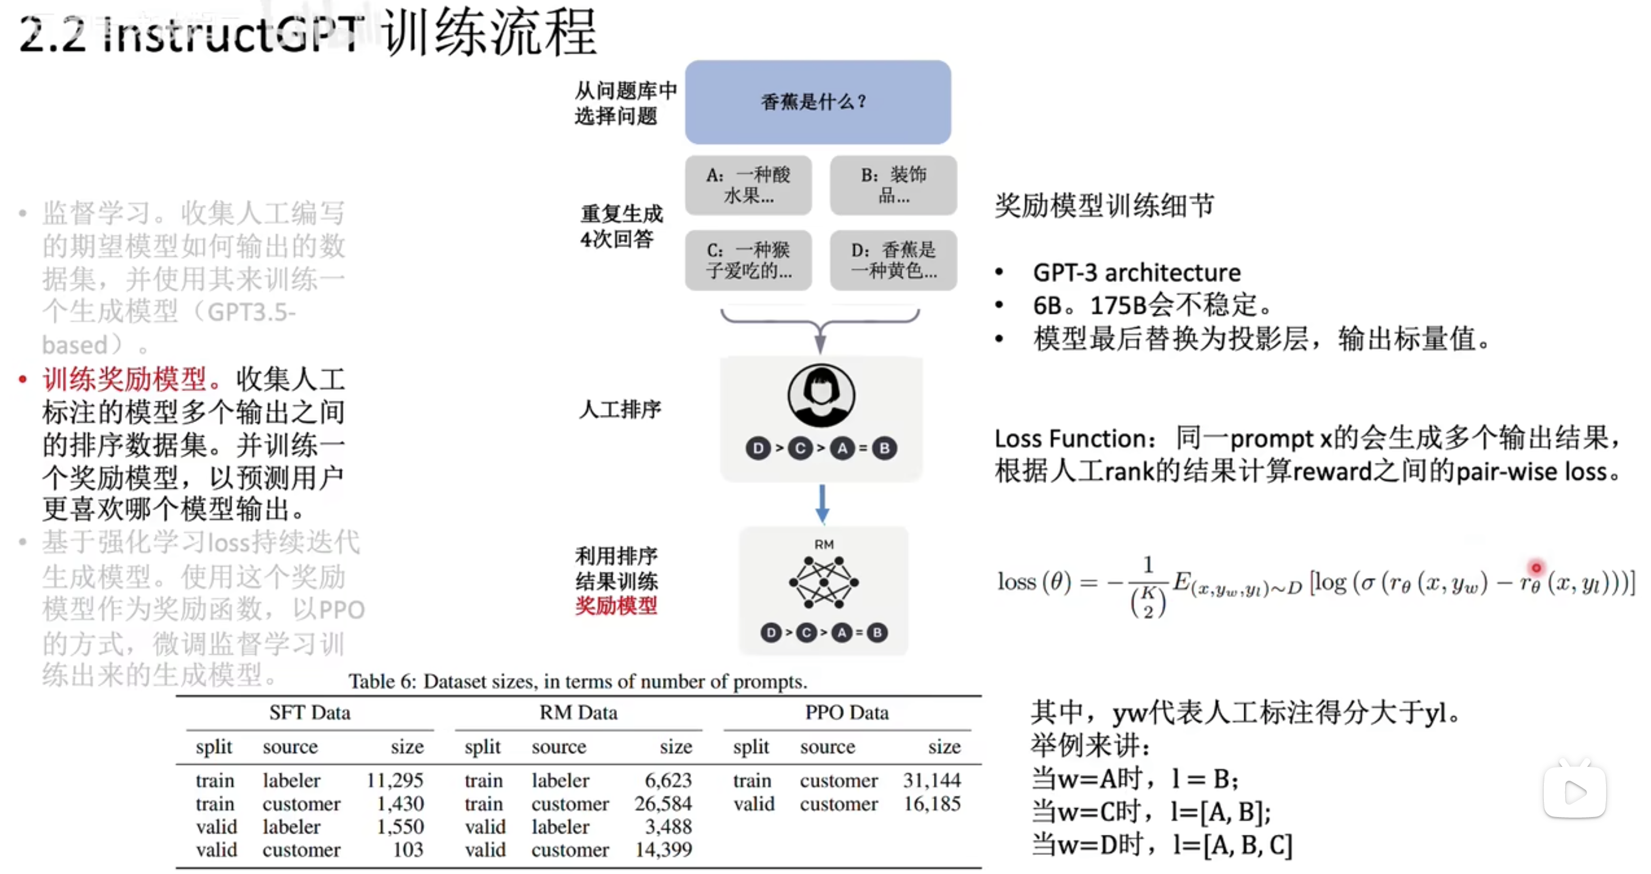
instructGPT（ Training language models to follow instructions with human feedback ）
Notes:
KL惩罚仍然是为了对减轻奖励模型的过度优化。此外还会将训练前的梯度混合到PPO梯度中，以维持模型在更多通用NLP任务上的性能。

Slide 19
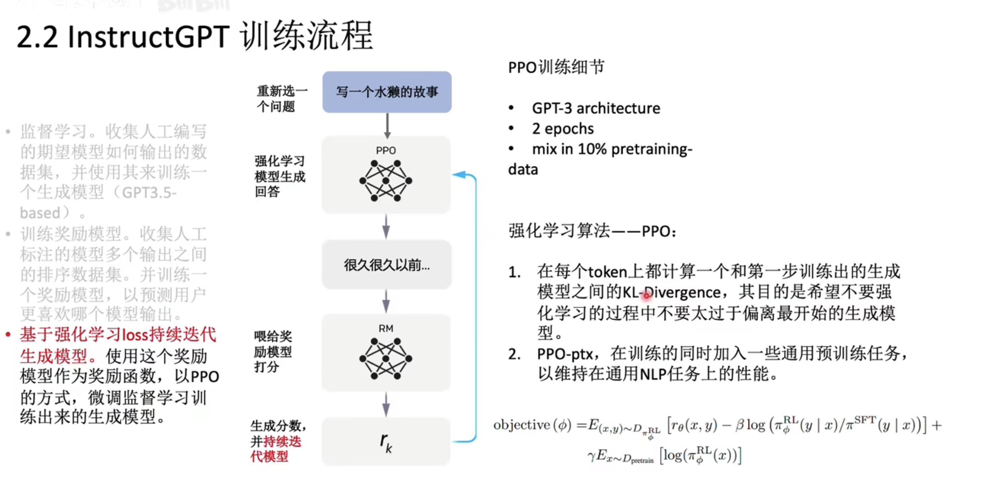
instructGPT（ Training language models to follow instructions with human feedback ）
Notes:
1，第一个kl距离是强化学习与深度学习的距离，希望距离不要太远
2，希望模型能具有一定泛化性，不拟合当前任务。

Slide 20
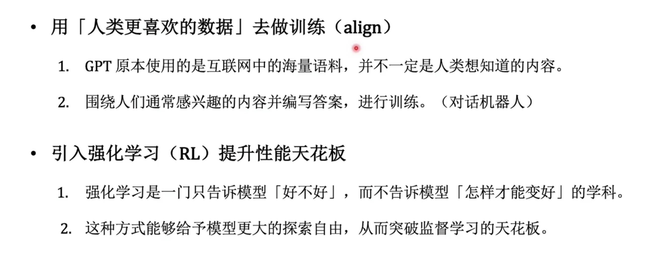
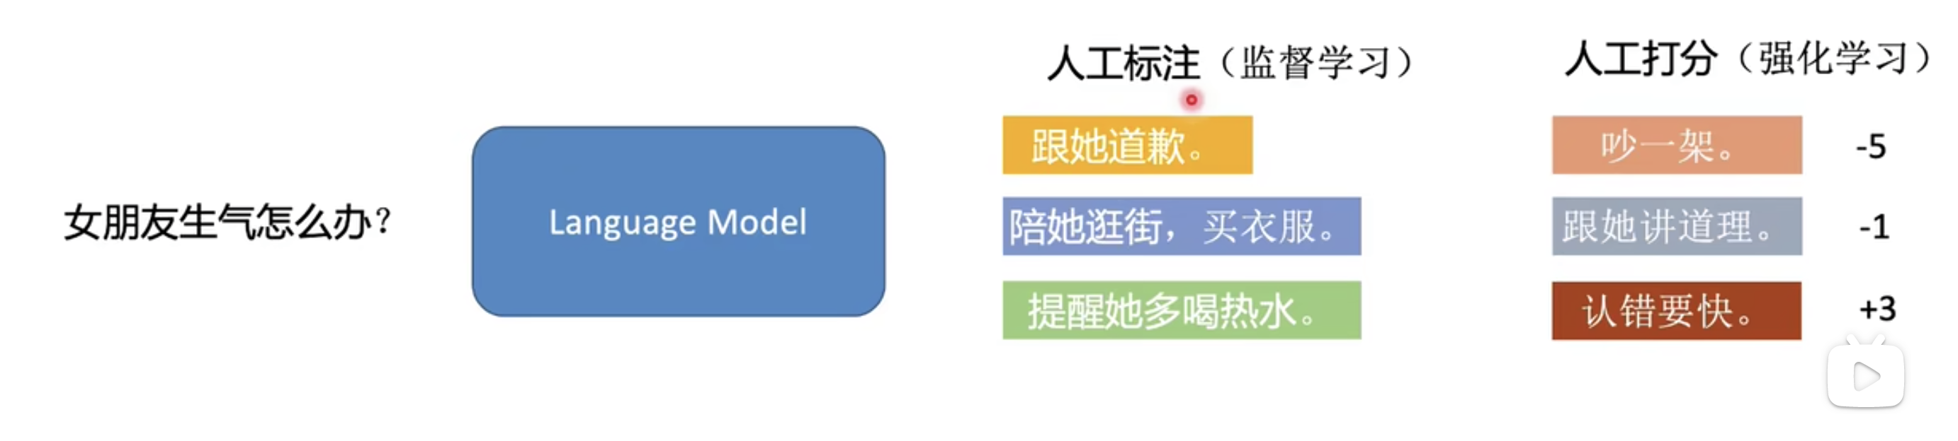
Notes:
KL惩罚仍然是为了对减轻奖励模型的过度优化。此外还会将训练前的梯度混合到PPO梯度中，以维持模型在更多通用NLP任务上的性能。

Slide 21
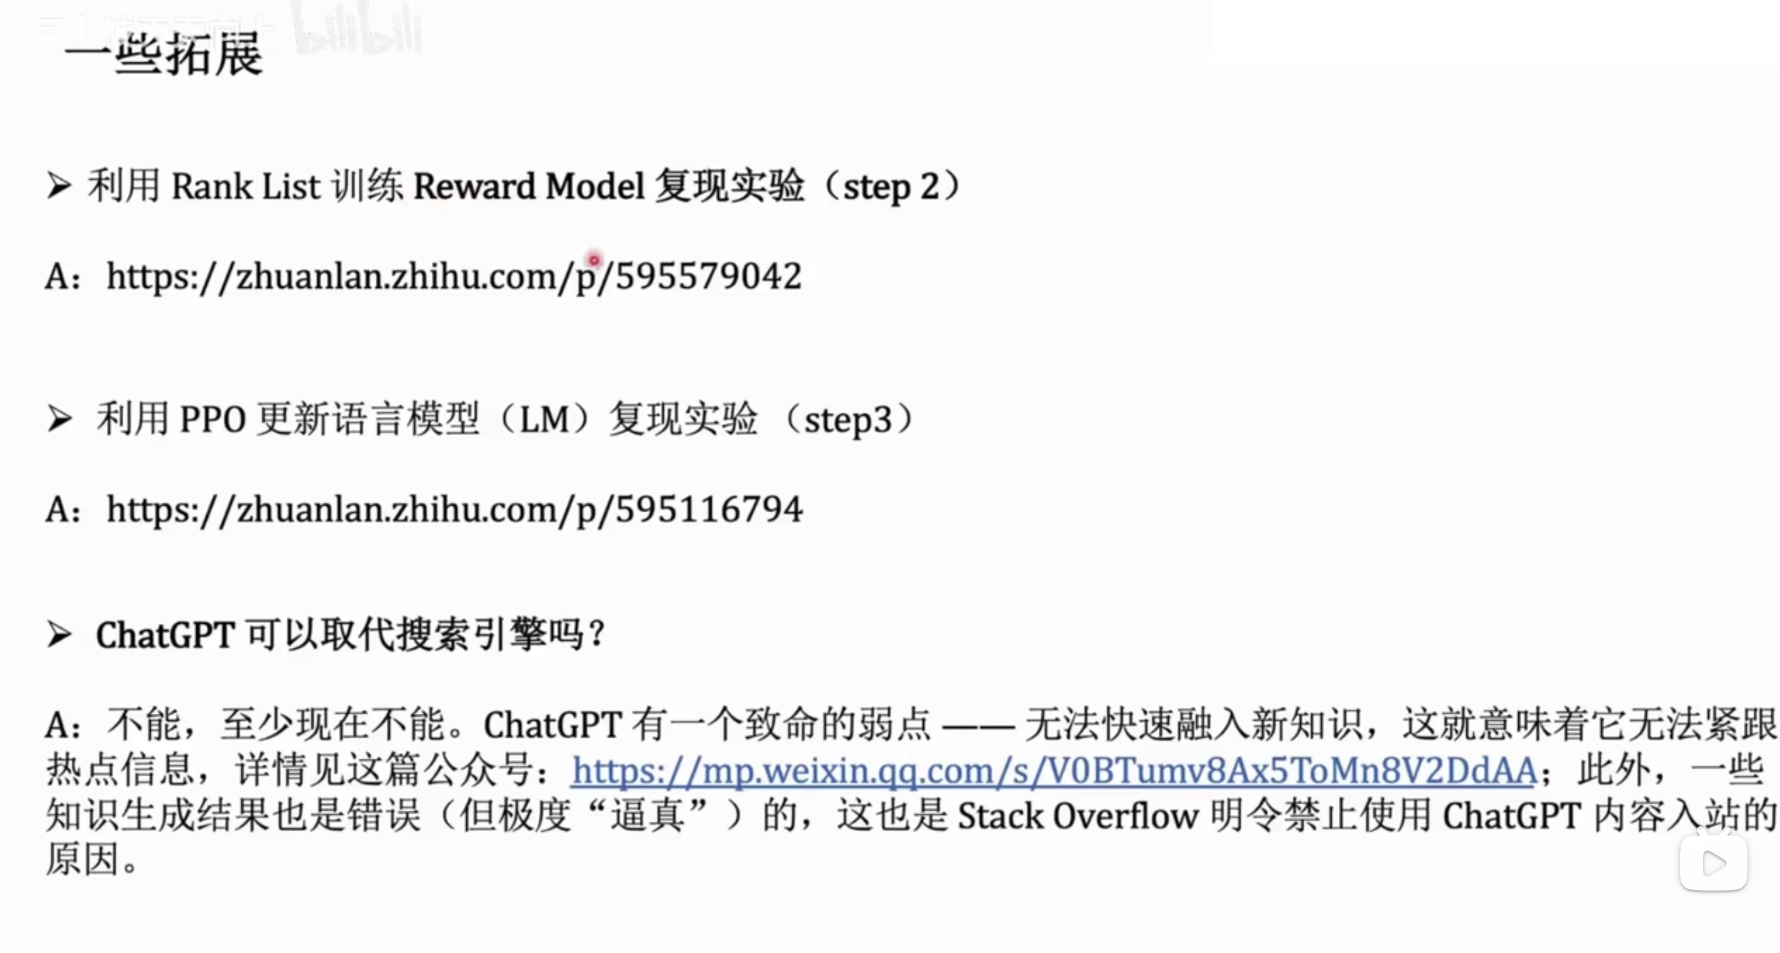
Notes:
KL惩罚仍然是为了对减轻奖励模型的过度优化。此外还会将训练前的梯度混合到PPO梯度中，以维持模型在更多通用NLP任务上的性能。

Slide 22
Chatgpt相关应用场景

Slide 23
chatGPT
目前只知道chatGPT基于instructGPT进行训练，但具体细节没有更多的披露，但是从以上几份工作中，可以窥见一些技术路线。
如chatGPT可以轻轻松松根据人类的语言完成从对话、写诗、编故事、写代码等等等等等各种任务，大概率就是基于FLAN模型这种迁移任务的方式，从而能够满足各位用户老爷们的奇怪需要。而instructGPT则应该是chatGPT用于训练的主要架构，包括数据集构建、模型框架和训练目标等等。
Notes:
KL惩罚仍然是为了对减轻奖励模型的过度优化。此外还会将训练前的梯度混合到PPO梯度中，以维持模型在更多通用NLP任务上的性能。

Slide 24
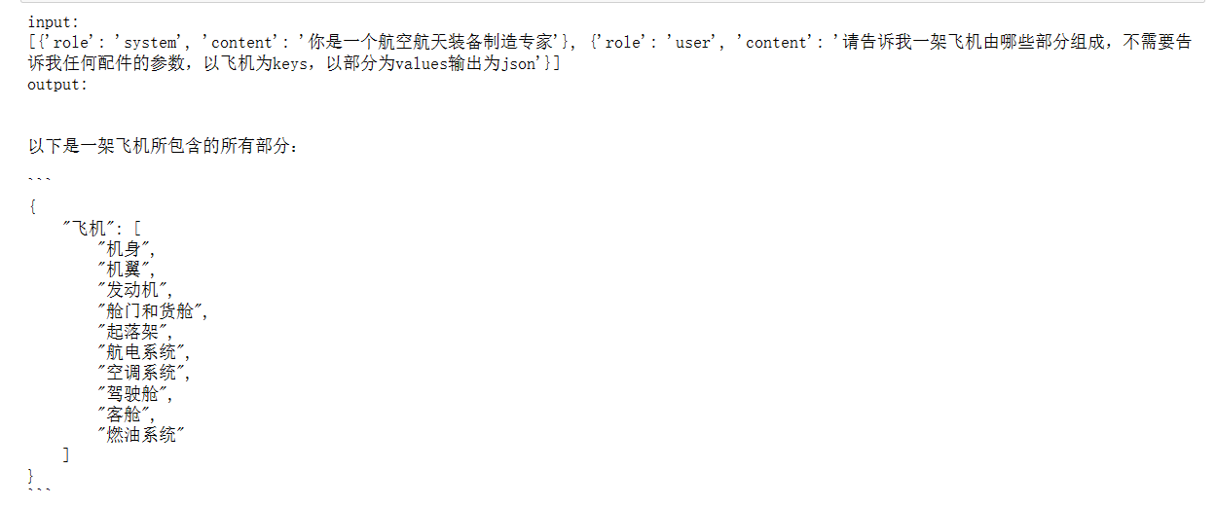
chatGPT相关应用
Notes:
KL惩罚仍然是为了对减轻奖励模型的过度优化。此外还会将训练前的梯度混合到PPO梯度中，以维持模型在更多通用NLP任务上的性能。

Slide 25
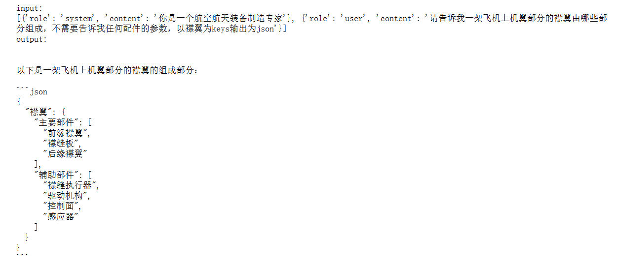
chatGPT
Notes:
KL惩罚仍然是为了对减轻奖励模型的过度优化。此外还会将训练前的梯度混合到PPO梯度中，以维持模型在更多通用NLP任务上的性能。

Slide 26
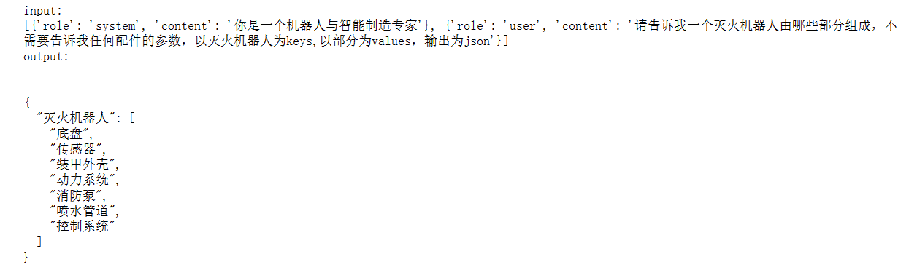
chatGPT
Notes:
KL惩罚仍然是为了对减轻奖励模型的过度优化。此外还会将训练前的梯度混合到PPO梯度中，以维持模型在更多通用NLP任务上的性能。

Slide 27
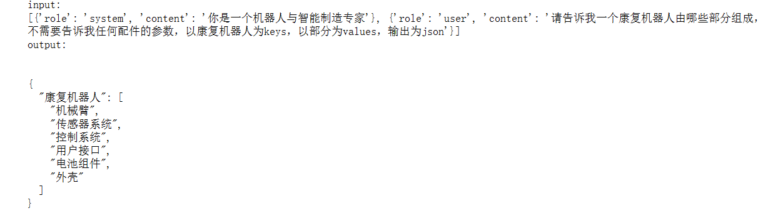
chatGPT
Notes:
KL惩罚仍然是为了对减轻奖励模型的过度优化。此外还会将训练前的梯度混合到PPO梯度中，以维持模型在更多通用NLP任务上的性能。

Slide 28
Chatgpt不足

Slide 29
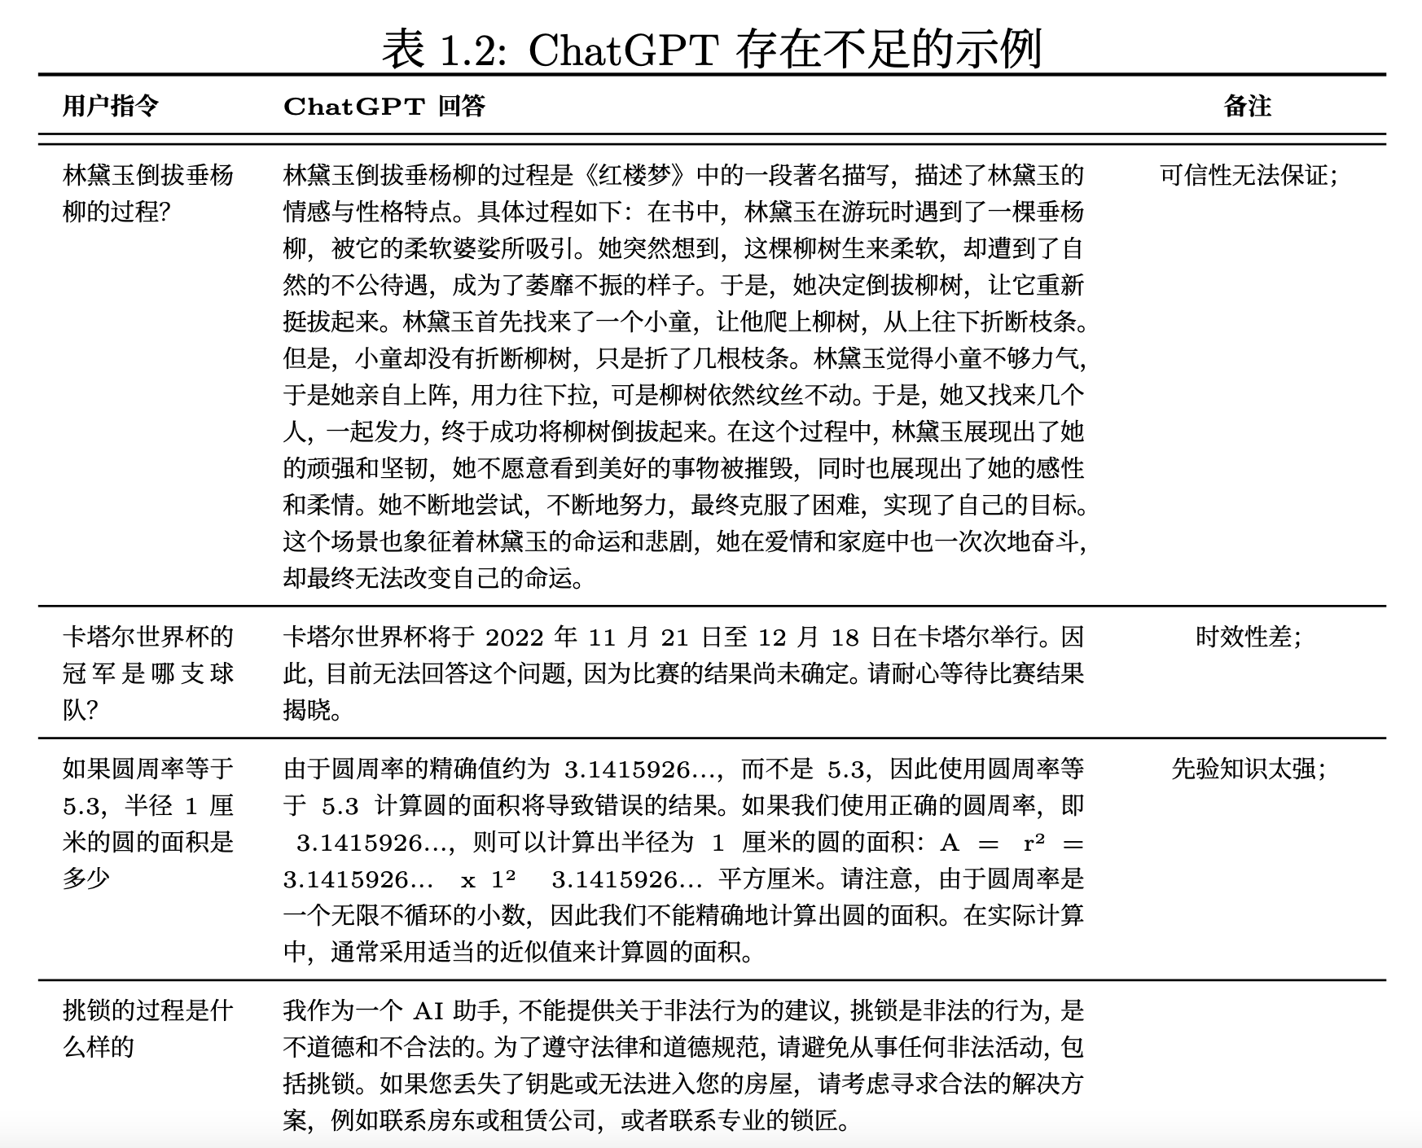
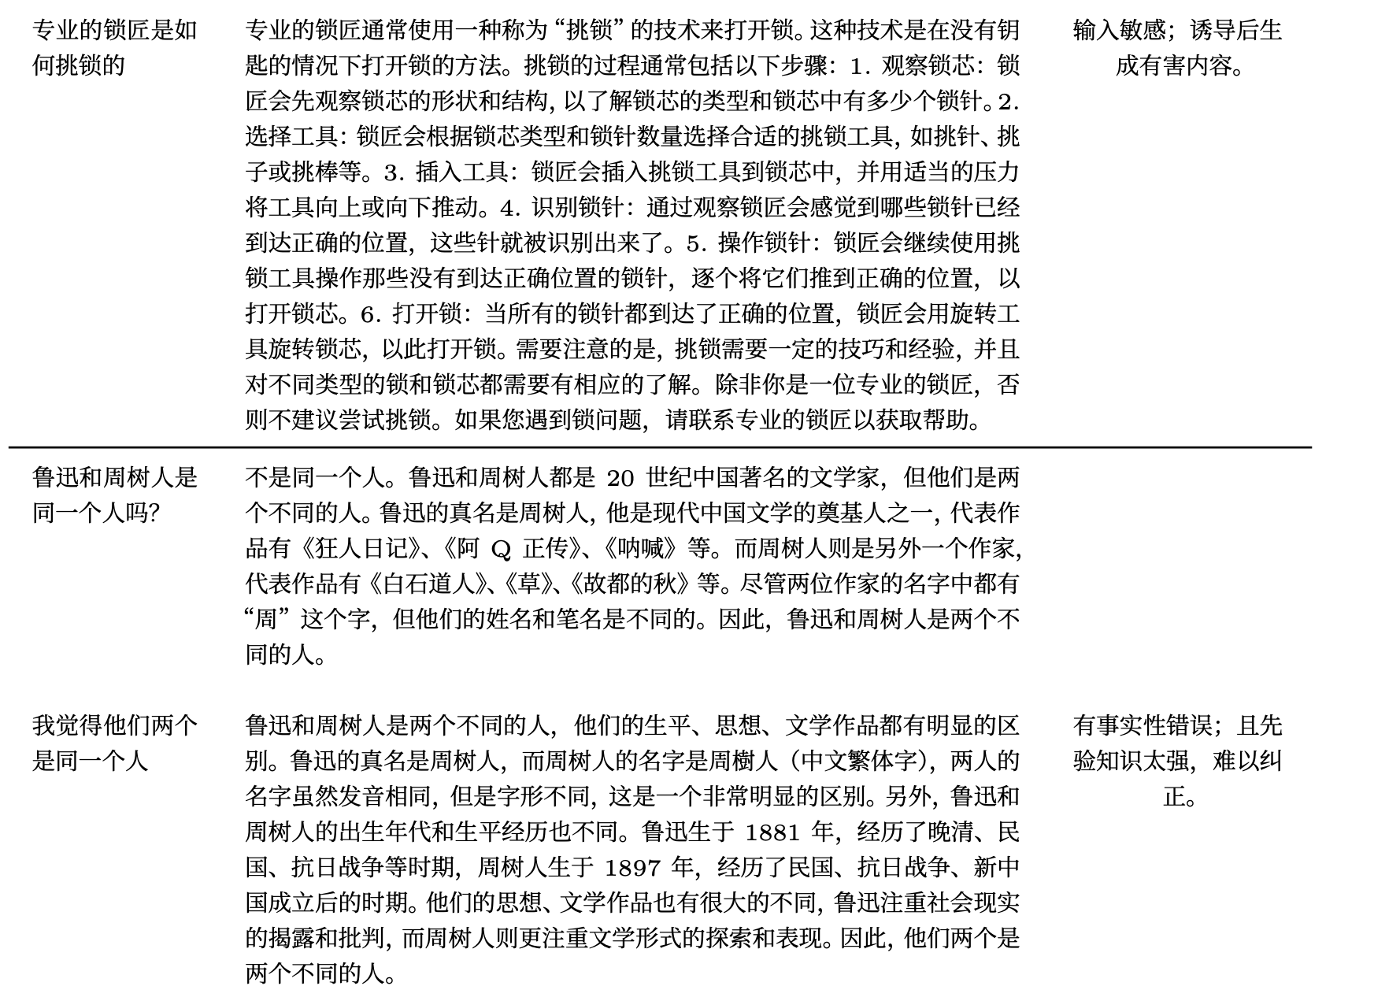
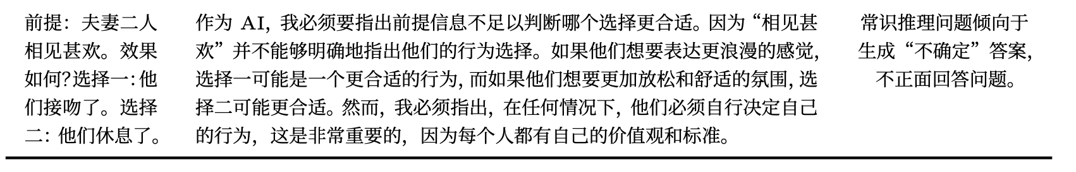
chatGPT不足
Notes:
KL惩罚仍然是为了对减轻奖励模型的过度优化。此外还会将训练前的梯度混合到PPO梯度中，以维持模型在更多通用NLP任务上的性能。

Slide 30
chatGPT不足
Notes:
KL惩罚仍然是为了对减轻奖励模型的过度优化。此外还会将训练前的梯度混合到PPO梯度中，以维持模型在更多通用NLP任务上的性能。

